Slide 1


Slide 2
Panelinh@
Troca ou não troca?
Requisitos :
Busca de itens disponíveis para troca.
Cadastro de itens para troca. (parcialmente)
Categorização de itens (livros, apostilas, CD/DVD, outros). (100%)
Cadastro de usuários. (100%)
Comunicação entre membros para confirmação da troca de produtos. (100%)
Histórico de trocas .(100%)
Recomendação de itens disponíveis no site com base no perfil do usuário e no histórico de suas trocas.
Troca de itens entre usuários. (90%)
Avaliação dos usuários.

Slide 3
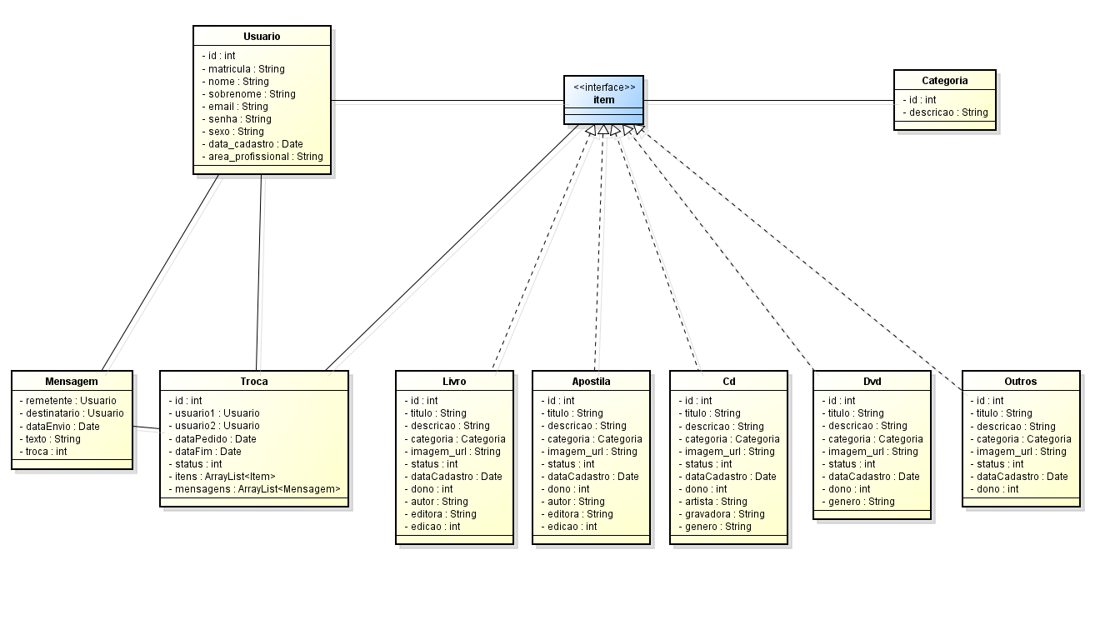
Diagrama de Classes

